Slide 1


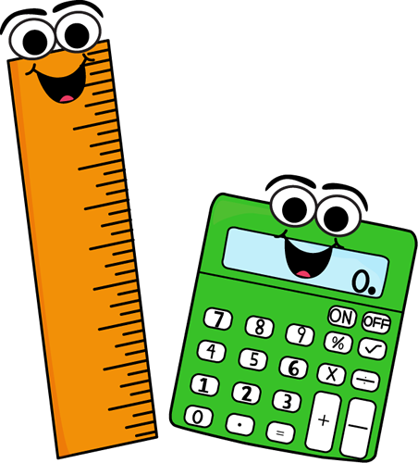

TOÁN: Bài 18 (Tiết 3)

Slide 2




Slide 3
TOÁN

Slide 4






Notes:
Hương Thảo – Zalo 0972.115.126. Các nick khác đều là giả mạo, ăn cắp chất xám

Slide 5




Anh ơi, nếu muốn làm cửa cho tổ kiến thì mình phải làm cửa cỡ nào ạ?
Ôi, sẽ là một cái cửa bé tí hơn ấy.
Để đo những vật có kích thước nhỏ ta dùng đơn vị đo nào?
Bạn nhỏ muốn làm cửa cho tổ kiến thì phải làm như thế nào?
Notes:
Hương Thảo – Zalo 0972.115.126. Các nick khác đều là giả mạo, ăn cắp chất xám

Slide 6


1 mm²
1mm
1cm

Slide 7

Để đo diện tích của những vật có kích thước nhỏ, người ta có thể dùng đơn vị: mi-li-mét vuông.
Mi-li-mét vuông là diện tích của hình vuông có cạnh dài 1 mm.
Mi-li-mét vuông viết tắt là mm².
100 mm² = 1 cm²

Slide 8


Slide 9
1. Hoàn thành bảng sau theo mẫu
Đọc | Viết
Năm mươi lăm mi-li-mét vuông | 55 mm²
Hai trăm linh tư mi-li-mét vuông | ?
? | 2 040 mm²
Mười nghìn mi-li-mét vuông | ?
204 mm²
Hai nghìn không trăm bốn mươi mi – li – mét vuông
10 000 mm²
Notes:
Hương Thảo – Zalo 0972.115.126. Các nick khác đều là giả mạo, ăn cắp chất xám

Slide 10



2. Số
1 cm² = mm²
1 cm² 30 mm² = mm²
a)
100
130
b)
2 cm² = mm²
8 cm² 5 mm² = mm²
200
805
200 mm² = cm²
7 cm² 14 mm² = mm²
2
714
Notes:
Hương Thảo – Zalo 0972.115.126. Các nick khác đều là giả mạo, ăn cắp chất xám

Slide 11
3. Chọn câu trả lời đúng
Diện tích của một nhãn vở khoảng:
A. 15 mm² B. 15 cm² C. 15 dm² D. 15 m²

